Slide 1
Der Weg nach Europa
ASD Frühjahrstagung April 2024
Arbeitsstand

Slide 2
General Assemblies
Zweimal im Jahr treffen sich Vertreterinnen und Vertreter europäischer Länder an einem bestimmten Ort, um:
1) Über europäische Bildungsgesetze und –Ziele, vor allem im Bezug auf die Rolle der Schulleitung zu diskutieren, Gemeinsamkeiten festzustellen und Forderungen zu verfassen.
2) Um Vergleiche und Gemeinsamkeiten zwischen Systeme festzustellen
April 2023, Oslo; Oktober 2023, Dubrovnik; April 2024, Ljubliana; November 2024, Antwerp; April 2025, Düsseldorf

Slide 3
Apple Fortbildung Allgemeines
1) Das Beste ist der Chat (und die Links).
2) Apple arbeitet sehr “bildlich.”
3) Die Fortbildungen sind NICHT sehr anstrengend- und man kann Fußnoten auf Deutsch einstellen.
4) Am Ende gibt es Links mit Anregungen und Ressourcen für die praktische Arbeit in der Schule.

Slide 4
Apple Fortbildung Termine
1) Dienstag, 26. Februar, “Leading Change”
2) Dienstag, 19. März, “Elements of Leadership https://education-static.apple.com/geo/uk/leadership/communication-guide.pdf
3) Donnerstag, 11. April, “Vision for Teaching and Learning with Technology”
digital assessment: Student Assessment with iPad and Mac German;
AR Activities for Kids document.
Anmelden: Die vierte Sitzung der Apple+ESHA FB, From Vision to Strategy, findet am Montag, 29. April 2024 at 2pm GMT (Uns: 15 Uhr). Anmeldung: here.

Slide 5
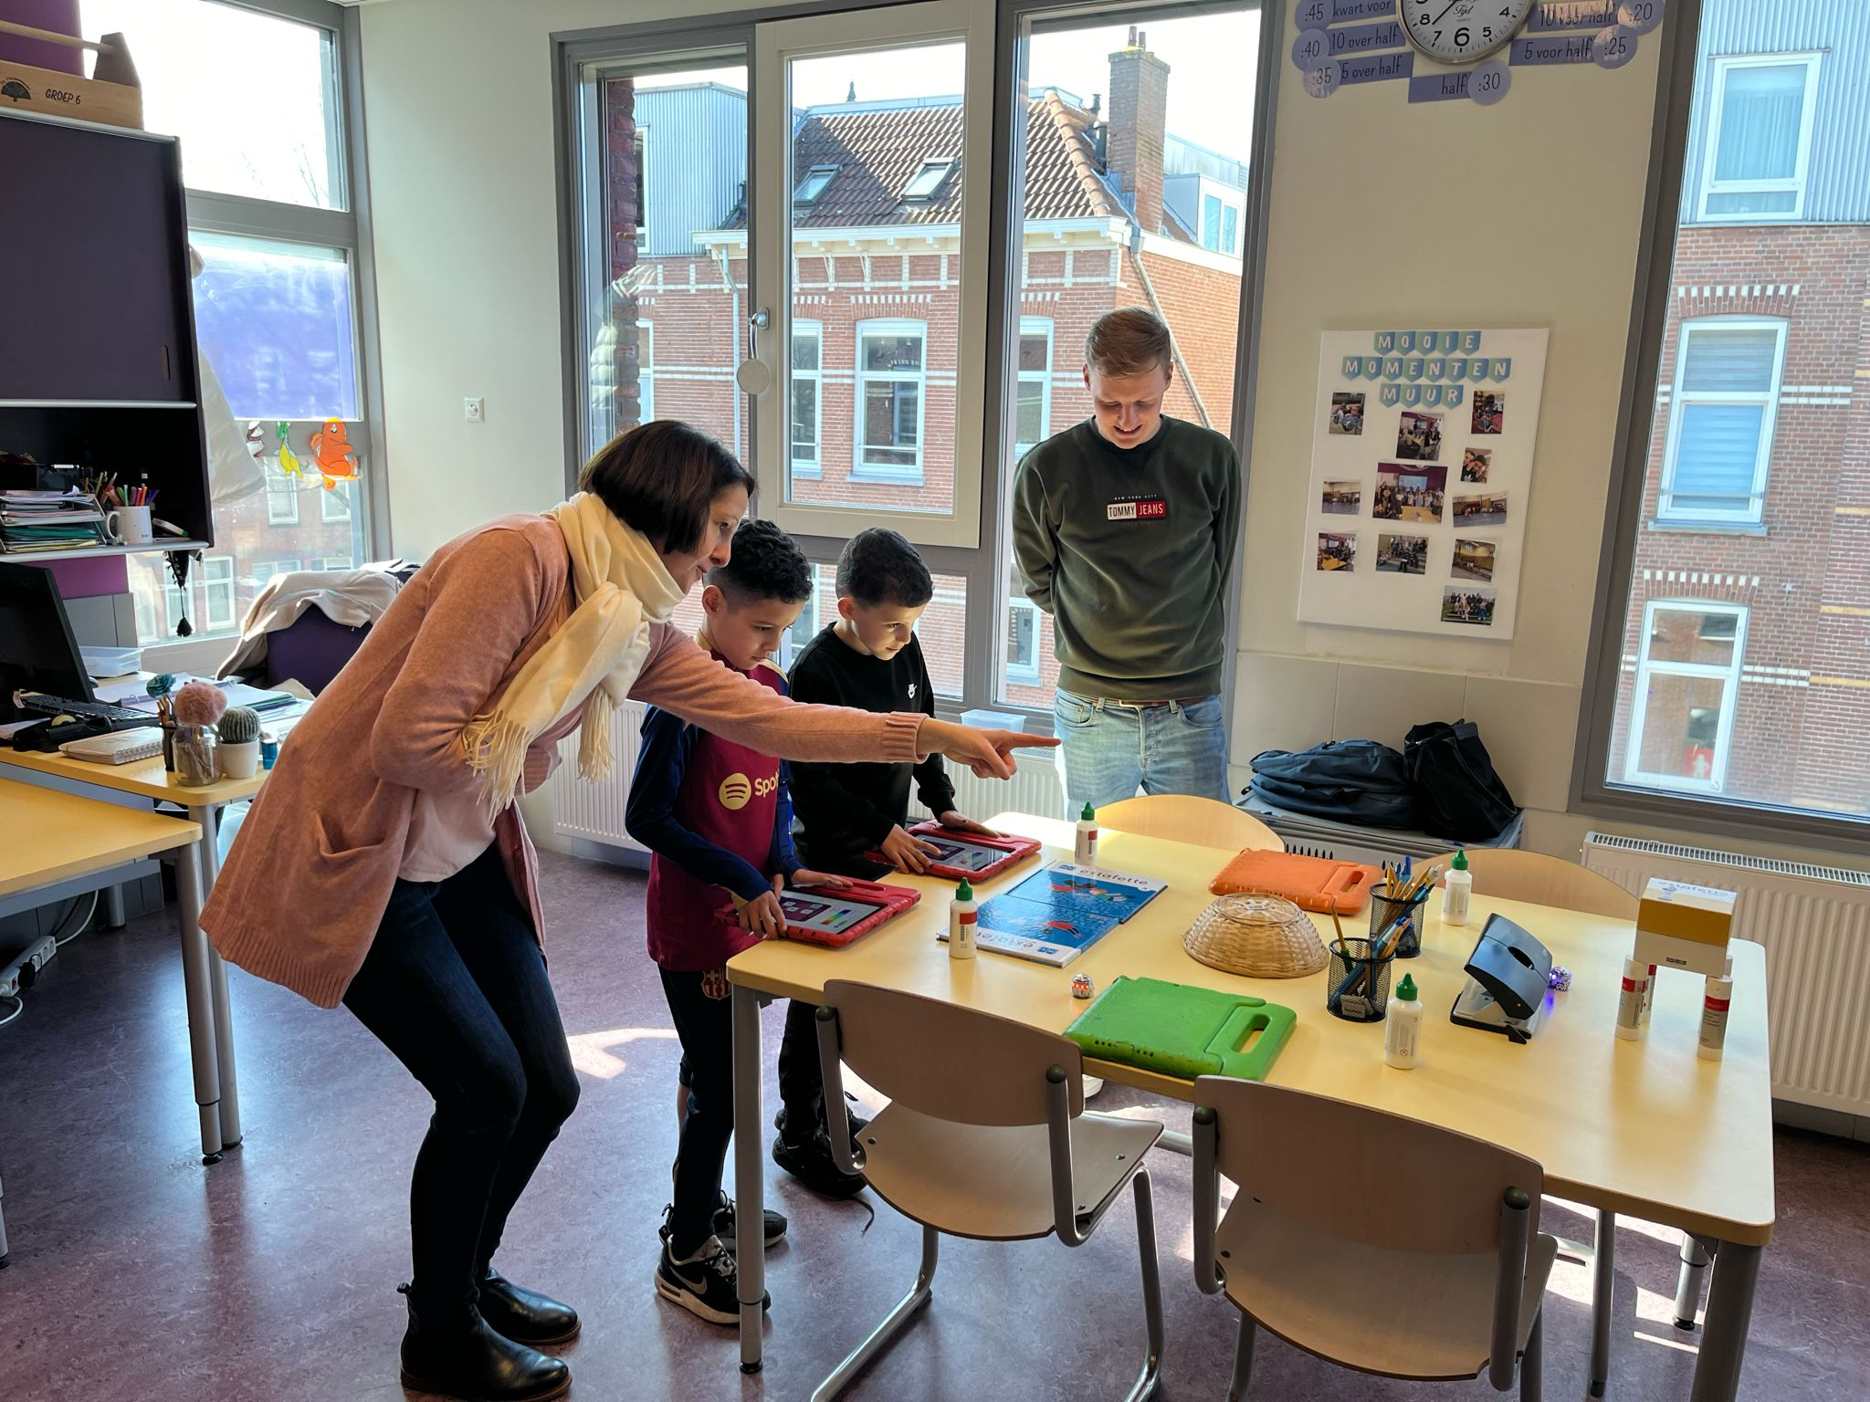
SLV-NRW: Austausch mit Holland
3. bis 5. März 2024
Thema: „Digitalisierung und Schulleitungshandeln“
Kooperationsprojekt: SLV und AVS (Holland)
Fokus: Grundschule und Sek I
Schulbesuche, Kennenlernen eine „Stichting“(Stiftung)

Slide 6
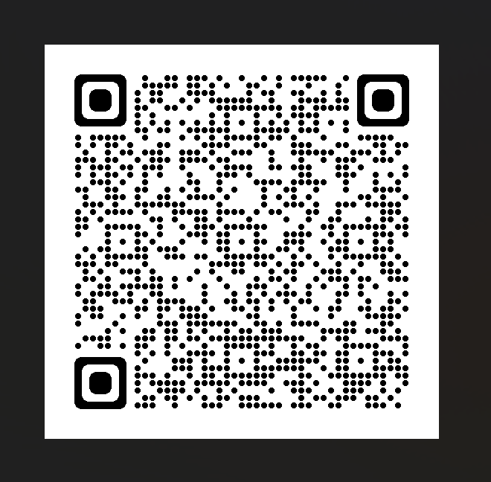
Digital Cafes
ca. einmal im Monat
1 Stunde lang
von ESHA selbst geplant und durchgeführt
Immer mit „Input“ und danach „Break rooms“
Aktuelle Themen haben Vorrang z.B. MI, 24. 04: Lehrkräftemangel und Schulleitungsnachwuchsprobleme
Länder: Irland, England, Deutschland, die Niederlanden, Ukraine, Belgien, Türkei, Italien, Dänemark, Finnland
Anmeldung: QR-Code

Slide 7
BNE: Einstieg in ein Europaprojekt
Projektname: „Synapses“
Kooperationen zwischen verschiedene Schulen (zuerst digital) verschiedene Länder
Zweigleisiges Projekt: Lehrkraft-Ebene und Schulleitungsebene
Wird von mehreren Institutionen begleitet u.a. Universität von Bayreuth
Fortbildung für Beteiligte in Marathon, Griechenland von 8. bis 12. Juli – wir sind vertreten!

Slide 8
ESHA-App
Hi to all, the ESHA app is here.
The ESHA App will give you give and those in your organisation ready access to resources for school leaders, the latest news and publications from ESHA members, information on EU projects and much more. One click on the language button in the top corner of the App and you can select from over 100 different languages.
Visit https://www.esha.org/install-app for instructions on how to install the app. You can also use the link below to install the ESHA App.
https://esha.org/install-app

Slide 9
Eigene Informationsmail??
Infomail mit regelmäßigen Informationen und Angebote

Slide 10
Zugang
Jeder von uns kann teilnehmen!
Für einzelne Projekte wie z.B.
1) Cream: Kreatives Schreiben, um MINT-Engagement zu fördern
2) Super Cyber Kids: SuS erwerben Kenntnisse über digitale Sicherheit durch Computerspiele.
3) Job Shadowing: Besuch und Gegenbesuch einzelne Schulleitungen aus Europa
kann jede/r von uns (und unsere Mitglieder) sich anmelden.

Slide 11
Zukünftspläne
Austausch Irland (angedacht)
Save the date: 5. November 2024 – Schulleitungstag „Leadership for Diversity“ in Antwerp.
Biennielle 2025: 29. bis 31. Oktober 2025 in Rom

Slide 12
Vielen Dank für eure Aufmerksamkeit!
Krebs-Schmid@slv-nrw.de

